Slide 1
需求与商业模式创新 第五章 商业模式战略 评估商业模式
软件学院 – 匡宏宇

Slide 2
定期评估商业模式：“年度体检”
一项重要的管理活动，让一个组织评估它的市场地位的健康程度，并做出相应的调整
是商业模式不断进步的基石，或触发一次颠覆性的商业模式创新
商业模式环境-由外到内的影响，评估商业模式-由内到外的分析
两种评估类型：
某商业模式的总体评估，以及相应的未来战略
商业模式优势、劣势、机会和威胁（Strength, Weakness, Opportunity, Threat, SWOT）的检查清单（Checklist）

Slide 3
Amazon.com整体（完整画布）评估
平台高效受众广泛
05年的优势与劣势
成本来自于最出色的几项业务，即配送与技术（7.45亿美元，占比46.3%）+内容（4.51亿美元，占比28.1%）
销售产品利润率低，含书籍、音乐CD与DVD
05年亚马逊销售额85亿美元，利润率4.2%；谷歌61亿，23.9%；eBay46亿，23.7%
阿里巴巴03年每天销售100万，04年每天盈利100万，05年纳税25480万元
06年拓展的机会
亚马逊配送：仓库+分拣+投递+网站
亚马逊云
阿里的整体评估与后续发展：双十一很成功 - 后端业务的弹性负载很重要 - 阿里云 – 从提供基础服务支持到提供业务支持 – 低代码（钉钉）？
成本敏感利润率低
业务复用
需求挖掘
新业务利润率高

Slide 4
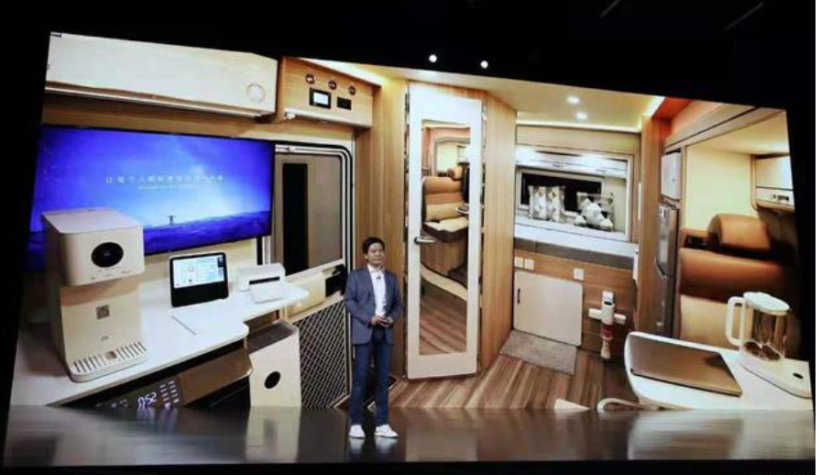
小米的总体评估与后续发展方向
2015年4月，雷军表示：“小米是电商”
小米10之前，小米的VP与CS组合、以及红米的出现导致小米手机本身不赚钱（但有流量- 200w圆角与“xiaomi”），小米手机可视作米家生态的“渠道”
战略抉择：聚焦品类还是拓展生态？（B站：Taptap还是中国YouTube）
小米4于2014.7月底首发 – 第一个爆款
小米手机+米家生态 = 新时代中国“宜家”？
小米手机（小米10）的定位调整：“米冲高，关键年”
聚焦中高端手机的原因：公司定位与股价对赌
“谁还敢买小米奇迹”
MIUI“失控”的原因：品类激增、松散组织、加速迭代、需求（可追踪性）失控
2021年上半年宣布造车（房车 v.s. 轿车？）

Slide 5
对商业模式每个模块做SWOT评估
传统SWOT分析与商业模式画布结合
画布的存在帮助聚焦SWOT分析，避免模糊，实现聚焦
按照价值主张、成本/收入、基础设施（KR+KA+KP）、客户界面（CS+CH+CR）四类展开评估
从去年开始大作业中的SWOT评估只需挑选上述四类中的一类展开
你觉得最重要的那一类
裁剪的原因：1.减负；2. 希望大家聚焦

Slide 6





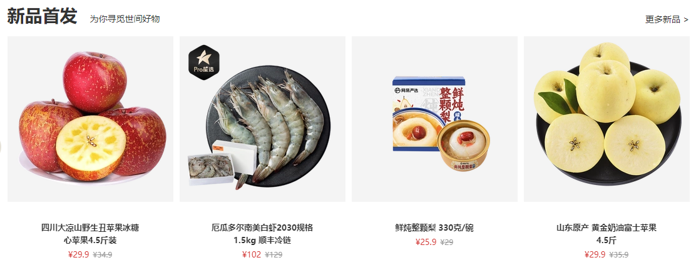
SWOT评估的背景板：网易严选
基于纯粹功能的“白牌”生意 类似的“品牌” – 无印良品MUJI
降低用户选择焦虑 – 高性价比

Slide 7
SWOT：价值主张（价值观 vs. 性价比）
严选：性价比 against 价高质低
严选的正交维度：共情 与 性价比
严选缺基于反馈的选品设计渠道
严选：价格过高与质量问题
网络效应：各项价值主张之间相互联系，相互促进
B站：基于兴趣和一致价值观的内容共享与社交，专注与热爱连接内容和社交，自然形成的自主学习社区+规模极大的审核部门与风纪组
产品与服务的强耦合：
以服务为主的，服务中使用的产品和环境能否满足服务的需要
以产品为主的，服务能否有效支持产品传递和售后
B站的另一个方向：专注游戏分享与发行 – 受版号停发冲击
价值观如何构建：客户洞察

Slide 8
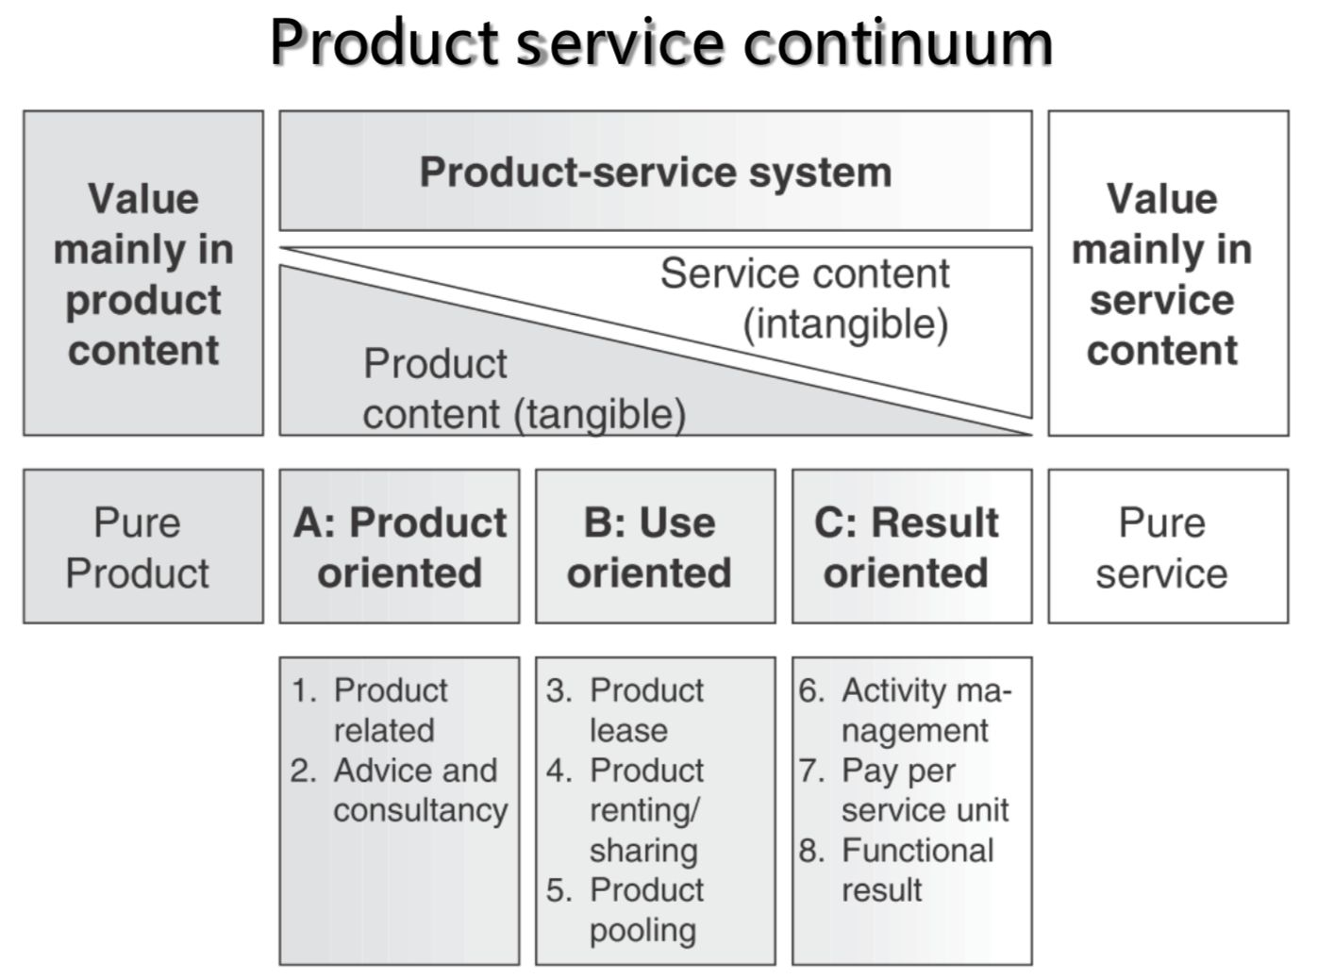
补充：纯产品到纯服务的分级与举例

Slide 9
SWOT：成本/收入
会员充值、年卡、连续包月、餐饮日化快消、信息类产品与服务
订单竞标、奢侈品（“轻奢”利润率反而更高）、套利对冲交易（大额利润依赖杠杆）
B站：游戏、大会员、广告、电商
滴滴：平台向专车司机抽成
产品上升至生活方式
盲目跟风、依赖补贴与政策
零售企业或电商平台拖账期
供应商被占款
将用户（反馈）引入产品设计
假流量、低转化率、捆绑销售
价格差异化与自主定价权
严选：我不做双十一（PDD：？）
Notes:
为了尽快收割智商税，“E飞养宫宝”的经销商粤苏科技找到了蜂群文化。这家公司专做微博营销号，“我的前任是极品”“留几手”等超级账号，当然也包括这次的主人公“张雨涵”的账号。
张雨涵营销团队一顿操作，落地微博中的视频被观看350多万次，评论数千条，结果通过微博来店铺的流量为零，微博中嵌入的优惠券只领出去两张，据说还是自己人领的。
事情到了这一步，他们才发现这个数据是假的，是刷出来的。
按理说，一家制售“黑五类”（药品、医疗器械、丰胸、减肥、增高）智商税产品的企业，遇到刷量骗子，为了避免事态扩大通常会选择私下处理，或者计入产品的沉没成本另起高楼。毕竟对于这类产品来说，利润足够丰厚，能忽悠一个是一个，没必要为了几万块推广费大动干戈。
只是这个粤苏科技可能智商税产品卖多了，把自己的智商也卖出去了。他们就在网上大张旗鼓得闹。于是舆论骤起，拔出萝卜带出泥，没偷着鸡蛋糊了一手鸡屎。网友反倒同情起刷量骗子蜂群文化来。
还有网友不无调侃的说，“人家（蜂群）微博报价才3000元，去掉微博抽成的30%，自己才拿2100，这么点钱还要刷量、刷评论，挣得纯粹是辛苦钱”。
17号，蜂群文化也辟谣说，我们并未承诺转化率的问题。言下之意你产品卖不出去不怪产品怪我们推广，这锅我们不能背。
微博CEO王高飞除了辟谣之外也给微博官方推广打起了广告：“来官方投放啊，什么数据都有（何必找假网红刷量）”。

Slide 10
定价机制的进一步讨论
三级价格歧视（差异定价）
通过适度折扣充分发掘消费欲望与潜力
按人（杀价、拍卖、杀熟）
按量（批发、团购、套餐、优惠券、峰谷阶梯定价）
按类（可选择的差异化服务：氪金、VIP、加急、视频会员、精装与典藏、机票折扣、社交裂变与私域流量）
歧视还是差异化定价？ - 消费者是否完全知晓定价由来
2021年8月27日，网信办《互联网信息服务算法推荐管理规定（征求意见稿）》
“算法推荐服务提供者向消费者销售商品或者提供服务的，应当保护消费者合法权益，不得根据消费者的偏好、交易习惯等特征，利用算法在交易价格等交易条件上实行不合理的差别待遇等违法行为”，“可自主关闭算法推荐”
2020.10.1出台《在线旅游经营服务管理暂行规定》；2021.11.1实行《个人信息保护法》

Slide 11

SWOT：客户界面
客户细分
客户忠诚度、客户分类（洞察）、持续获客与获客成本
渠道通路
效率、效果、连接能力、易于接触、是否整合、规模经济、匹配
包养B站大Up主的PDD（大品牌百亿补贴）
网易严选在渠道的了解部分取得了正面的效果（产品打造），但在评估、传递与售后的部分取得了较为负面的效果（ODM-各领域大品牌，ems-顺丰，产品品控与SPU、SKU的矛盾）
客户关系
品牌、匹配、切换成本
强渠道或服务难以替代
网易严选的情感诉求在忠诚度上明显弱于PDD-高性价比与便宜好玩

Slide 12
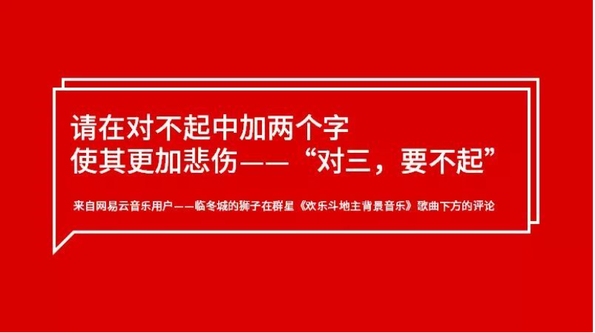
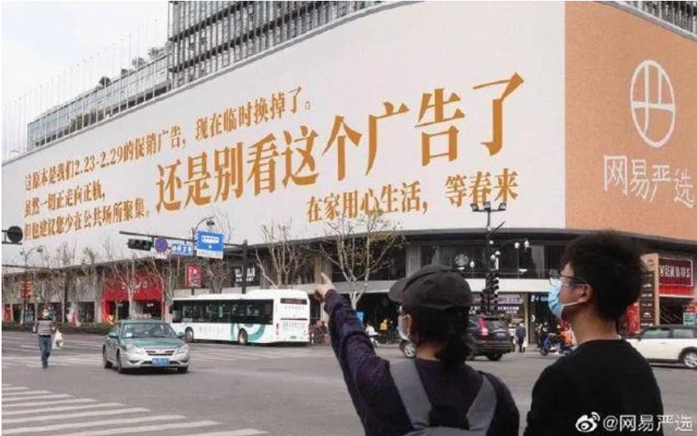
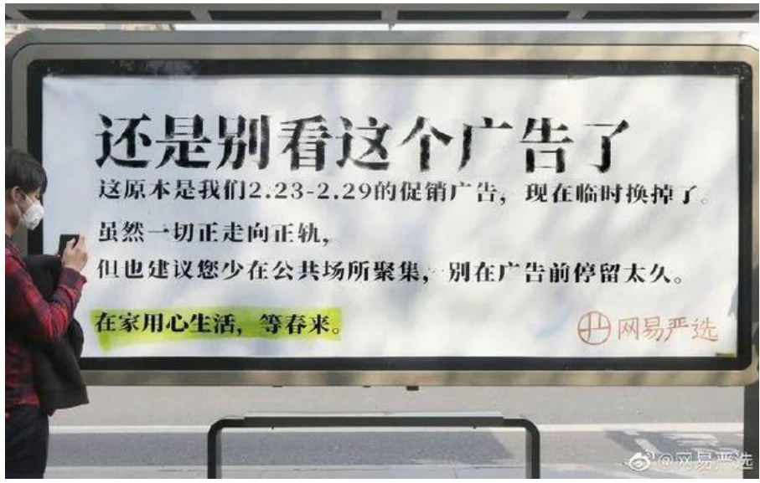
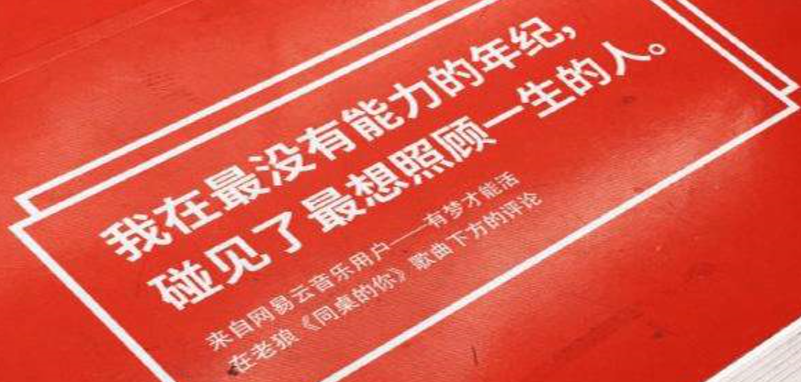

Slide 13
为什么B站是拼多多百亿补贴最好的渠道
“双十一盖楼、砍一刀、私域流量”
游戏机制锁定的大量流量
用个人的精力与社会关系证明你对折扣的“渴望”
当前最强营销手段：PDD百亿补贴（“人货场”理论）
人：价格敏感的高渴望群体（学生-B站）；货：有趣好玩但不那么急需的大牌（品牌消费电子、产品）；场：PDD强渠道与品牌定价权让渡/协商
苹果：行 v.s. 特斯拉：不行 – 产品消费的周期、品牌对定价权的控制欲
高性价比的另一种实现方式 – 对品牌产品打折
永远的真理：“不买立省百分百！” – 货、场最终都是为人服务

Slide 14
SWOT：基础设施
模式独特=>客户忠诚=>技术壁垒
产品周期性、供应链控制社区团购：“计划换价格”
正例：钉钉保障中小学教学
反例：网易严选12天后发货的口罩
场景的IP：业务场景独特性与排他性的打造与传递，支撑的核心资源是否充足、稳固
核心业务/其它业务，是否构成高效多边平台，动态调整自有与外包比例
B站：把握年轻人，睿总协调各合作
Acfun：缺乏运营，投资方不专注
哈啰与阿里（支付宝+永安行）
ofo戴威与程维、朱啸虎、腾讯的矛盾

Slide 15
SWOT：评估威胁 – 价值主张&成本收入
对价值主张的威胁（可替代性）
被国产新能源车击败的合资燃油车（10-20w）
更省油、配置更高、服务更好的国产增程车
对成本/收入的威胁（利润的威胁、是否单一、缩水、无法预测、无法支撑）
PDD百亿补贴对JD的威胁（JD的反击：我也来）
第九城市代理魔兽世界
当前视频创作者的创作激励
宏观经济、供应链稳定、负面事件公关
瑞幸的无人售卖战略

Slide 16
SWOT：评估威胁 – 基础设施&客户界面
对基础设施的威胁（供应不足、干扰、合作关系波动）
客户界面上的威胁（市场竞争、渠道威胁、客户关系恶化）
网易云音乐的版权问题
千播大战的终局：为腾讯打工 – 游戏直播的必然、游戏直播的授权源自游戏版权方、腾讯是最大的游戏版权方
缺牌照被关停的A站
阿里失手O2O：自废武功+问题频出+养蛊反噬美团投靠腾讯+点评被美团收购
被举报导致下架
传统体育在新世代中的失势
失败的品牌代言偶像

Slide 17
SWOT：评估机会 – 价值主张&成本收入
价值主张中的机会（整合、服务化与拓展）
VP：产品与服务能否整合，产品能否服务化？（chatGPT + Office/Bing）价值主张的补充和外延？（谷歌的安卓与B站的漫画）满足客户的额外需求或其它可做的工作？（海尔能洗红薯的洗衣机）
成本/收入中的机会（可重复、交叉销售、开源节流）
R$：重复性收入代替一次性收入（会员自动续费）、寻找额外买单元素与交叉销售的机会（套餐与B站影视）、新的收益来源（B站会员购、花火平台、线下授权火锅+烧烤）、能否提价（瑞幸与共享单车的涨价）
交叉销售，通过客户关系管理发现现有顾客的多种需求，并通过满足其需求而销售多种相关服务或产品的一种新兴营销方式
C$：成本削减（全要素生产率：劳动、资本、原材料、能源等所有生产要素，决定不同经济体增长差异）

Slide 18
SWOT：评估机会 – 基础设施&客户界面
基础设施中的机会（强化核心、减轻负担、转让闲置）
KR：核心资源的降本、外包、强化、转让（降本增效、技术壁垒、技术转让，可口可乐灌装厂的自营与外包）
KA：标准化、IT技术带来的整体效率提升（海尔设计团队的微服务化，实体产业的互联网化，机关组织的扁平化）
KP：外包与核心业务聚焦、交叉销售与更好的客户连接、价值主张补充（荣耀的剥离与米家化、联名款原神杀疯了）
客户界面的机会（增长的市场、客户细分、渠道优化与去中间商，客户关系加强与取舍）
CS：找到增长的市场并从中获利、服务新客户群体或更细致的已有客户分类（不断涌现的社交类产品 – 青藤之恋）
CH：渠道的效率、效益、整合，补充性的渠道伙伴，去中间商、渠道客户匹配（腾讯与京东，PDD与B站，淘宝直播）
CR：加强与客户的关系并提升客户跟进的效果（华为19年近20%的盈利增长）、进一步定制化或可自动维护（字节系产品：自动化地信息流定制）、提升切换成本（苹果生态：靠手机 => 靠Mac）、是否抛弃没有利润的客户以及原因（发掘潜力或果断抛弃，字节跳动=>抖音集团与它的偏殿菩萨）

Slide 19
国内各大电商平台的优势与发展动向 （2020）
成熟电商平台包含：网站+物流仓储+供应链+金融服务
阿里：商业网络第一，新价值主张
优势：个人信用与金融平台，技术实力，集团内部高度整合，总部杭州
最新动向：阿里本地生活服务
京东：基于物流拓宽新的价值主张与客户细分组合
优势：一手打造的物流网络，总部北京
最新动向：京东物流外部收入占40%，营收与利润大涨（净收入2019增长24.9%），“买光湖北货”
苏宁：强化线下渠道与资源优势，提升客户关系覆盖度
优势：线下仓储+供应链（半日达），实体产业集群，良好的地方政企关系，总部南京
最新动向：收购万达商城、家乐福，整合线下便利店与Outlets（线下获客成本开始小于线上）
拼多多：基于社交拓宽新的价值主张与客户细分组合
优势：用户心理把握，社交引流：货找人，拼购模式引领者，轻资产（物流？），总部上海
最新动向：开团电子类产品（“开车成功就真香”）， Disney + Costco：“多有趣，多实惠”
唯品会：回归服饰特卖，拓展线下渠道，拓宽客户关系
优势：专注品牌（少量大牌+大量小品牌）特卖，09-16年吃到了服装产业库存红利，盈利能力强（小品牌佣金30%，连续29个季度盈利），CEO温州人，总部广州
最新动向：布局线下特卖与渠道建设，回归垂直电商（服饰类），剥离自有物流并与顺丰合作
网易严选：维护客户关系（情怀）
特点：ODM引领者，没有中间商赚差价（PDD：？），降低消费决策成本，总部广州
难点：重资产与体量小的悖论，淘宝、京东、小米的围剿，定价困难，没有品牌认同，品控风险，成长慢
最新动向：请罗老师代言旗下转椅；网易剥离电商，聚焦游戏、音乐、教育，得到资本市场认同；考拉20亿美元卖了，严选没人要

